Slide 1
PROJET ANNUEL
Cureware

Slide 2
Les différents rôles
Yanis 1 / Yannis 2: En charge de l’entrainement de l’IA.
Thomas: Backend-frontend, gestion de projet
Alex: Commercial et frontend
Alexy: frontend-backend

Slide 3
Présentation du projet: CureWare
CureWare est un consultant virtuel utilisant le machine Learning afin de pouvoir assister le client après une cyber attaque et sa PRA (Plan de Reprise d’Activité).
La solution se présente sous la forme d’une interface web (SaaS) avec un compte utilisateur.

Slide 4
Personas
Jean: Boulanger 20 ans, gérant d’une micro-entreprise
Niveau de connaissance en informatique: bureautique.
Michel: 40 ans, PDG d’entreprise
Niveau de connaissances: intermédiaire
Jacquie 67 ans, retraitée
Niveau de connaissances: Aucune

Slide 5


Plan économique
CureWare est une solution open source rémunérer grâce aux entreprises partenaires et aux divers pubs présentes sur le site en lien avec la cybersécurité.

Slide 6
Le fine tuning
Qu’est ce que le fine tuning ?
Le fine-tuning est une technique d’apprentissage machine qui permet de spécialiser un LLM (Large Language Model) sur une tache spécifique, en ajustant finement certains de ses paramètres.

Slide 7
Les technologies utilisées
Github
Base de données SQL
HTML/CSS
Django
PHP
Python (IA)
Modèle OpenAI pour le fine tuning (entrainement du domaine spécifique)
JavaScript

Slide 8
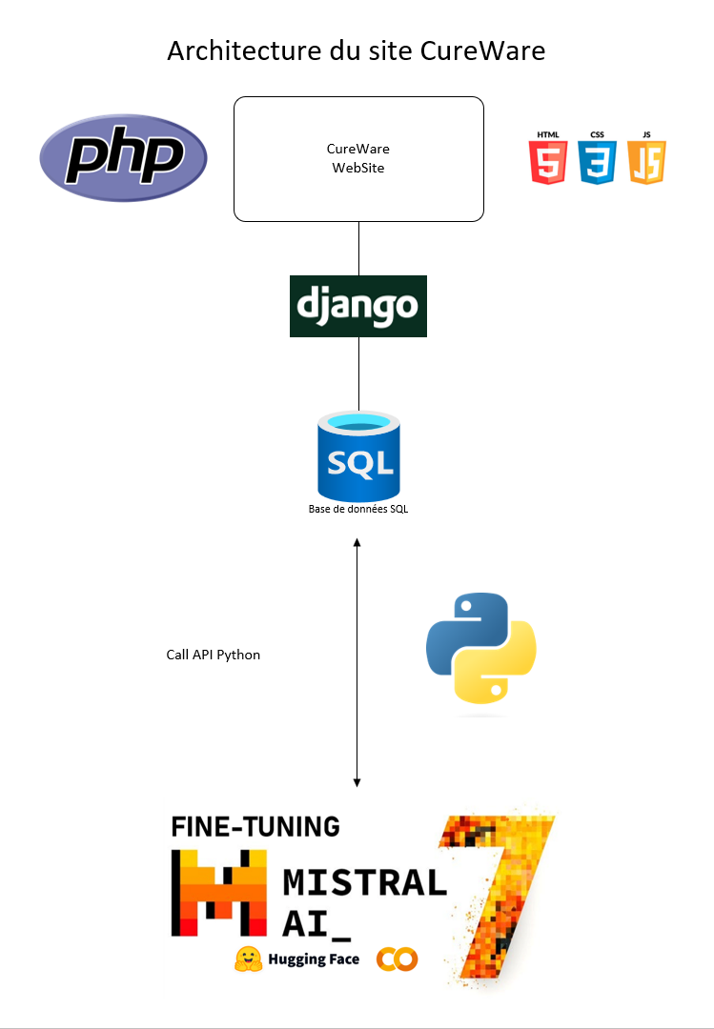
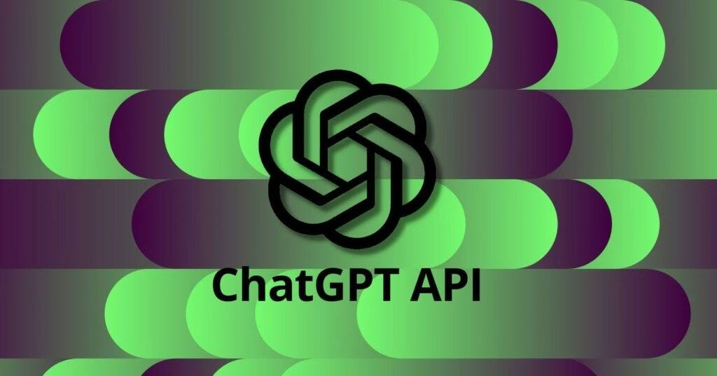
Architecture technique

Slide 9
Planning prévisionnel
Novembre 2023
Mise en place du dépôt GitHub pour la gestion du projet
Décembre 2023
Développement de l'interface de l'interface utilisateur en HTML/CSS
Janvier 2024
Intégration du modèle Mistral 7B pour le fine-tuning
Février 2024
Intégration de la partie question-réponse Développement de la logique de question-réponse
Mars 2024
Correction des bugs et optimisation des performances
Avril 2024
Déploiement et intégration de l’assistant virtuel sur un serveur web
Mai 2024
Tests unitaires de l'ensemble du système
Juin 2024
Remise du rapport final

Slide 10
FIN

